Slide 1
Elettrificazione e Illuminazione in Italia tra il XIX e XX Secolo
Other Logo
Coordinator:
Raffaella Simili
Sandra Linguerri
Participants:
Miriam Focaccia (CF grant 01/03/2016-28/02/2019)
Place of Work & Collaborations:
Dip. di Filosofia e Comunicazione, Università degli Studi di Bologna;
Museo storico della fisica e Centro di studi e ricerche "Enrico Fermi“
(tra il Centro Fermi e detto Dipartimento è stata accesa un’apposita convenzione)
Società Italiana di Storia della Scienza (SISS)
Società Italiana di Fisica (SIF)
Accademia nazionale dei Lincei, Roma
Accademia nazionale delle Scienze, detta dei XL, Roma
Accademia dell’Istituto delle Scienze di Bologna
Department of History and Philosophy of Science, University of Cambridge, UK
Equipe Euromath, Iméra, Marsiglia.
Roma, March 2018 - PTA

Slide 2
Elettrificazione e Illuminazione in Italia tra il XIX e XX Secolo
Other Logo
Project main goals and results achieved in 2017
ll progetto “Elettrificazione e Illuminazione in Italia tra il XIX e XX Secolo”, ideato nel corso delle celebrazioni dell'International Year of Light – IYL 2015, intende individuare e reperire materiali legati a un momento importante nella storia italiana circa la nascita della tecnologia e lo sviluppo dell’uso della corrente elettrica in Italia.
Innanzitutto è stato esaminato il ruolo che hanno giocato le esposizioni universali nonché quelle organizzate in territorio nazionale.
Sono state studiate e approfondite le figure poco note di Alessandro Cruto e Arturo Malignani, inventori geniali, studiosi autodidatti, curiosi, che ebbero un ruolo importante nella messa a punto della lampadina elettrica a incandescenza.
Alessandro Cruto, originario di Piossaco, in provincia di Torino, nel maggio del 1880 fu in grado di realizzare una lampadina elettrica con filamento di carbonio puro: nello stesso anno, Thomas Alva Edison iniziava la produzione delle sue lampade a carbone vegetale. Il primo brevetto depositato da Cruto risale al 1882.
Arturo Malignani, nato a Udine nel 1865, come Cruto impiantò un piccolo laboratorio domestico e iniziò ad interessarsi delle questioni relative allo sviluppo dell’industria elettrica, risolvendo il problema dello svuotamento delle ampolle delle lampadine medesime: brevettato il proprio metodo, la Società Edison di Milano firmò con lui un contratto nel 1895. L’anno successivo Malignani volava in America per incontrare Edison in persona il quale, completamente convinto, acquistò il brevetto del collega italiano, facendone il più ricco imprenditore di Udine.
Le ricerche si sono concentrate sull’analisi e lo studio del copioso materiale manoscritto e in gran parte inedito conservato presso l’archivio storico del Museo Leonardo da Vinci di Milano, mentre sono stati presi contatti con “The Thomas A. Edison Papers”, New Jersey, USA, con l’archivio storico di Edison spa-Milano, nonché col museo “Sogno di Luce” di Alpignano, dedicato ad Alessandro Cruto e alla storia dell’illuminazione. Si è altresì consultata la letteratura tecnica e specialistica coeva, nonché testi, riviste e quotidiani indirizzati ad un pubblico più vasto ed eterogeneo.
Roma, March 2018 - PTA

Slide 3
Elettrificazione e Illuminazione in Italia tra il XIX e XX Secolo
Other Logo
Si è proseguito con l’analisi della situazione nella capitale. A Roma spicca la figura, poco studiata, di Guglielmo Mengarini, assistente di Blaserna all’Istituto di Fisica di via Panisperna, spirito poliedrico e personaggio di spicco dell’entourage culturale capitolino, considerato dai suoi contemporanei come il “padre della scuola elettrotecnica di Roma”. Egli progettò l’impianto di trasmissione industriale di energia elettrica funzionante a corrente alternata monofase su potenza e distanza significative, poi realizzato dalla centrale di Tivoli a Roma per il trasporto dell’energia elettrica nella capitale.
L’Italia degli ultimi decenni del XIX secolo si stava lentamente trasformando e in campo elettrotecnico, grazie soprattutto agli studi di illustri studiosi e pionieri, primi fra tutti Antonio Pacinotti e Galileo Ferraris che per primi cominciarono ad interessarsi alle questioni applicative dell’elettricità, il paese non si trovò del tutto impreparato rispetto alle discussioni che si stavano aprendo a livello internazionale.
Se negli anni Ottanta gli effetti economici dell’elettricità rimasero abbastanza circoscritti alla sua applicazione nel campo dell’illuminazione e dell’elettrificazione dei trasporti urbani, con gli anni Novanta del XIX secolo si aprì, a sua volta, una nuova fase per l’industria elettrica: la corrente alternata, grazie alle ultime innovazioni tecnologiche, prese definitivamente il sopravvento, implicando così la possibilità del trasporto dell’energia a lunga distanza oltre che dell’utilizzo dell’energia idraulica quale forza motrice e quale fonte di luce e, determinante da un punto di vista tecnologico era stata la possibilità di fruire di motori a campi magnetici rotanti e di trasformatori .
Questi elementi portarono alle prime realizzazioni di generazione idroelettrica tra le quali quella di Tivoli, progettata appunto da Mengarini.
Si stava avviando, almeno in una specifica area del Paese, un processo di industrializzazione, consistente anche se faticoso, che presentava aspetti di innovazione e modernità incentrati su una solida tradizione scientifico-tecnologica, oltre che su un rinnovato dinamismo a livello delle istituzioni di formazione e di ricerca.
E sebbene in maniera assai limitata e stentata, stavano prendendo il via corsi specializzati di elettrotecnica.
Non si deve scordare infatti come, nel 1886, fu sempre Mengarini che promosse a Panisperna un corso libero di Elettrotecnica, il primo in Italia a livello universitario.
Roma, March 2018 - PTA

Slide 4
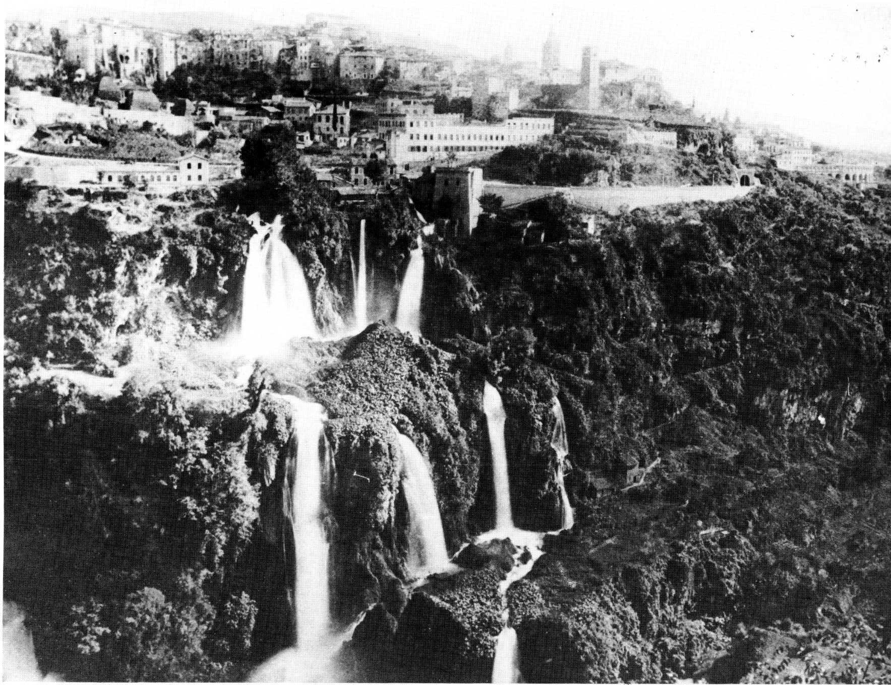
Tivoli, le cascate dell’Aniene
Roma, March 2018 - PTA

Slide 5
Elettrificazione e Illuminazione in Italia tra il XIX e XX Secolo
Other Logo
I risultati di tali ricerche sono stati elaborati in articoli e presentati in convegni:
2017- M. Focaccia, Alessandro Cruto e Arturo Malignani: inventori-imprenditori dell’industria elettrica italiana, PHYSIS, Rivista Internazionale di Storia della Scienza 2016/1-2, a. 51, pp. 213-224;
2017- M. Focaccia, Le capitali della luce. Il Nord Italia, QUADERNI DI STORIA DELLA FISICA, N. 19 - 2017, pp. 5-45.
2017 (relazione previa selezione) Guglielmo Mengarini. Un pioniere dell’elettrotecnica in Italia, CIII Congresso Nazionale della Società Italiana di Fisica, Sezione di Storia della fisica e didattica della fisica, Università di Trento, 13 settembre;
2017 (seminario su invito) Uno scienziato galantuomo a via Panisperna. Pietro Blaserna e la nascita dell’Istituto fisico di Roma, Seminario di Storia della Facoltà di Scienze, La Sapienza, Roma, 17 maggio;
2016 (relazione previa selezione) Alessandro Cruto e Arturo Malignani: due inedite figure di inven- tori/imprenditori dell’industria elettrica italiana, Convegno “Scienza, Innovazione, Istituzioni”, Fondazione Guglielmo Marconi, Sasso Marconi, Bologna, 16 settembre.
Roma, March 2018 - PTA

Slide 6
Elettrificazione e Illuminazione in Italia tra il XIX e XX Secolo
Other Logo
Milestones 2018
Pubblicazione di articoli
Attività convegnistica nazionale e internazionale (ESHS London 2018; AHA 133rd Annual Meeting , Chicago 2019)
Alta divulgazione scientifica: organizzazione di eventi, seminari, giornate di studio (Accademia delle Scienze di Bologna, Academia Nazionale delle Scienze detta dei XL, Fondazione Marconi)
Roma, March 2018 - PTA

Slide 7
Elettrificazione e Illuminazione in Italia tra il XIX e XX Secolo
Other Logo
Plan of activities 2018 - 2020
Le ricerche stanno proseguendo con lo studio e l’analisi dell’elettrificazione dei trasporti nazionali.
In un momento storico in cui il problema di collegare per mezzo di trasporti ferroviari le regioni del nuovo stato unitario era sentito con particolare forza dal governo nazionale, insieme all’elettrificazione massiccia dell’illuminazione, quella del trasporto pubblico, inizialmente portata all’interno dei percorsi cittadini, fu la manifestazione più visibile di quella rivoluzione tecnica che pareva imporsi sul piano sociale e culturale ancor prima di affermarsi nell’uso pratico. Erano anni, questi, in cui scienziati, imprenditori ed industriali all’avanguardia si stavano impegnando assiduamente per produrre energia elettrica e utilizzarla a fini pratici.
I trasporti in generale hanno sempre avuto un’influenza imponente sulla società nel suo complesso: al progresso dei primi è corrisposta la modernizzazione della seconda; le distanze e i confini sono diventati meno lontani, così come gli ostacoli naturali, mentre, a partire già dall’inizio dell’Ottocento, ci si abituava a viaggi meno accidentali, più tranquilli e regolari. Del resto non si può scordare l’importanza delle vie di comunicazione per la dinamicità e il posizionamento delle attività umane stesse, prime fra tutte quelle industriali; così come fondamentali sono state a livello politico, economico e tecnologico.
Partendo dai lavori della commissione Nicoli-Grismayer istituita nel 1897, si intende partire dall’analisi di alcune linee di trasporto ferroviario elettrico sperimentali, dalla Valtellina alla Milano-Monza, dalla Bologna-San Felice alla Roma-Frascati, e dalle soluzioni tecniche approntate, in relazione anche alla nuova presa di coscienza del valore del ‘carbone bianco’ di cui l’Italia è particolarmente ricca, per ricostruire il nuovo quadro che si venne a delineare con l’inizio del XX secolo.
Roma, March 2018 - PTA

Slide 8
Elettrificazione e Illuminazione in Italia tra il XIX e XX Secolo
Other Logo
Si stanno esaminando opere specialistiche coeve, nonché la saggistica e la letteratura critica sull’argomento;
si sta proseguendo con lo spoglio di riviste tecniche e scientifiche (Il Nuovo Cimento, Il Politecnico, L’energia elettrica; La Lumière électrique; L'éclairage électrique) oltre che di riviste di cultura e società del tempo (L’Illustrazione italiana, La Nuova Antologia) per poter procedere ad un’analisi comparata tra la situazione italiana e ciò che stava accadendo negli Stati Uniti e nel resto d’Europa, con un’attenzione particolare a Gran Bretagna e Germania, per offrire uno studio che abbracci non solo le novità tecniche e scientifiche, ma che illustri i cambiamenti economici, sociali e culturali che questa rivoluzione del trasporto elettrico, contestualmente alla ‘elettrificazione’ della nazione e alla scoperta delle potenzialità del ‘carbone bianco’ portarono in Italia.
Roma, March 2018 - PTA

Slide 9
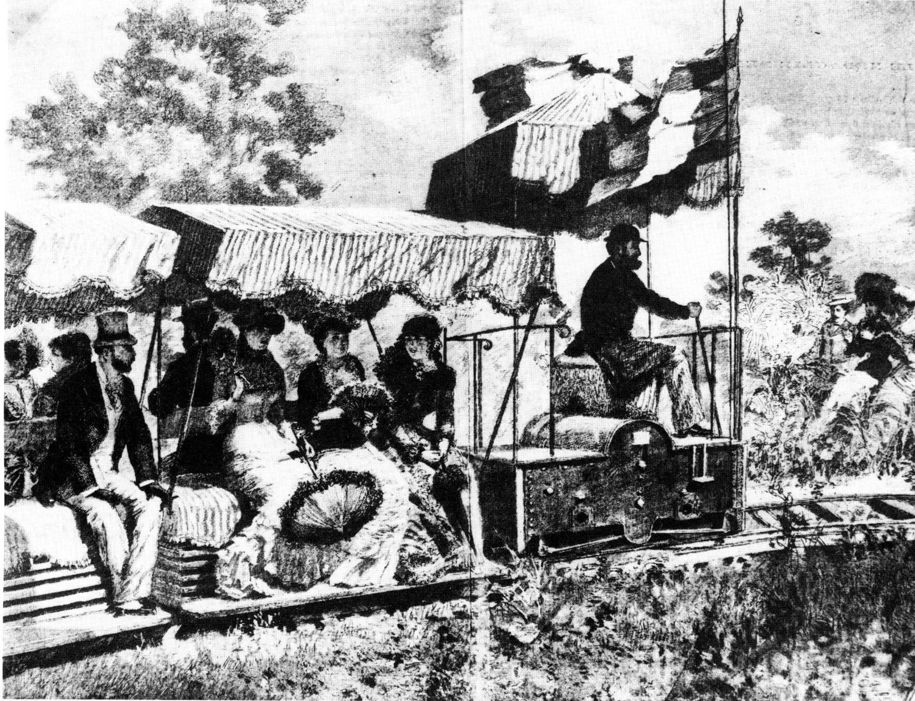
La ferrovia elettrica all’esposizione di Milano, 1881
Roma, March 2018 - PTA

Slide 10
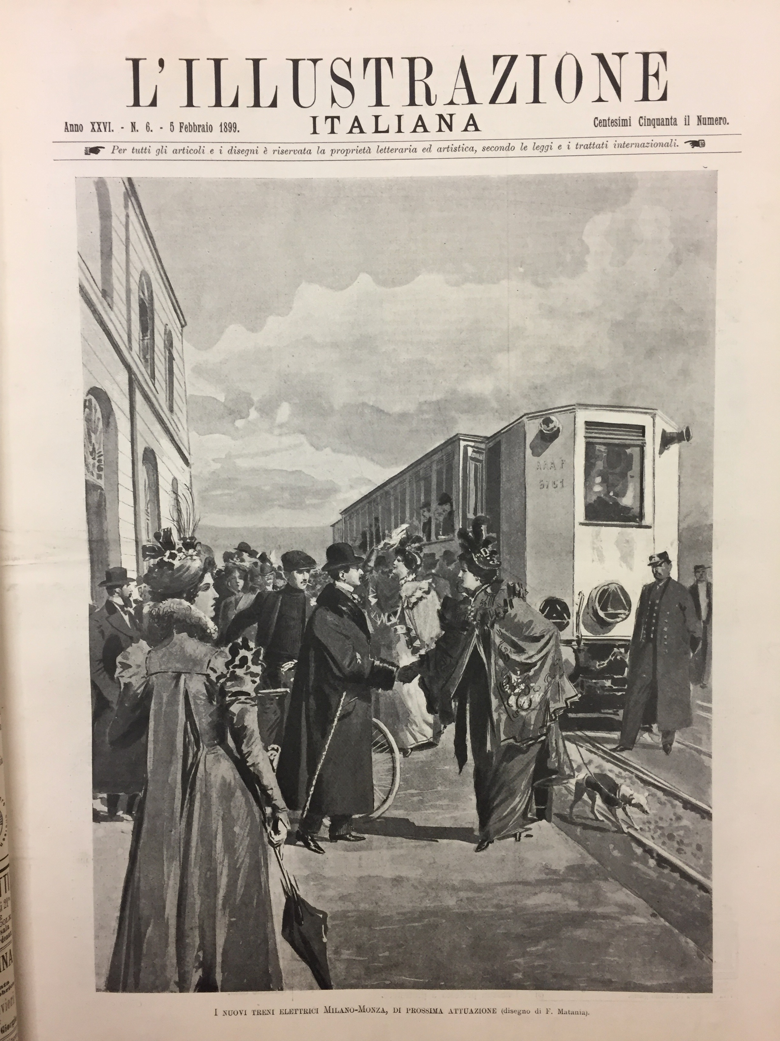
Roma, March 2018 - PTA

Slide 11
Elettrificazione e Illuminazione in Italia tra il XIX e XX Secolo: comunicazione e divulgazione scientifica in Italia tra Otto e Novecento
Other Logo
Proprio in virtù delle letture divulgative riguardanti la luce e l’elettrificazione del trasporto elettrico, per il biennio 2019-2020, pare particolarmente interessante focalizzarsi sulla storia della comunicazione scientifica in Italia tra Otto e Novecento.
Il progetto, pensato nel contesto della rinnovata sede storica del Museo storico della fisica e Centro di studi e ricerche "Enrico Fermi", intende focalizzarsi sulla storia della comunicazione scientifica a partire dalla fondazione dell’Istituto di Fisica medesimo e in particolare dal 1890, anno di nascita del ‘Circolo fisico’ che, attraverso conferenze, seminari e incontri, aveva proprio l’obiettivo di divulgare la scienza, e nello specifico la fisica, non solo nei confronti di specialisti, ma verso un pubblico più ampio.
A questa attività si affiancarono i congressi promossi da varie Società scientifiche (SIF, SIPS, AEI, …) e da prestigiose Accademie italiane e straniere, nonché l’operato di riviste specializzate (Nuovo Cimento, Scientia, Il Politecnico, …). Elemento fondamentale per la divulgazione e la promozione della scienza furono poi i numerosi e stretti rapporti internazionali che i protagonisti di tali attività seppero allacciare e mantenere con colleghi scienziati di fama, quali per esempio William Thomson (Lord Kelvin) e Hermann von Helmholtz, all’interno di una visione internazionale della scienza medesima.
S’intende prendere altresì in considerazione l’attività museale e l’organizzazione di mostre, a partire dalle prime esperienze legate alla realtà delle esposizioni nazionali e internazionali: Parigi 1881; Milano, 1881; Torino, 1884; Milano, 1906; Bruxelles, 1910; Torino-Firenze-Roma, 1911, quando, in occasione dei festeggiamenti dei primi cinquant’anni dell’Unità d’Italia, la comunità scientifica promosse una riflessione riguardante lo sviluppo della scienza nel paese, riflessione che trovò espressione nella pubblicazione dell’opera “Cinquanta anni di Storia italiana” curata da Pietro Blaserna.
Furono molti gli scienziati che presero parte a questo tipo di iniziative: dallo stesso Blaserna –fondatore dell’Istituto di Fisica romano- a Vito Volterra; da Quirino Majorana ad Alfonso Sella; da Guglielmo Mengarini a Michele Cantone; da Tullio Levi Civita a Orso Mario Corbino. Tutti scienziati illustri perfettamente consapevoli dell’importanza di veicolare la scienza e le nuove scoperte, sia teoriche sia applicative, verso una audience il più ampia e variegata possibile.
Proprio Corbino, insieme a Guglielmo Marconi e con Enrico Fermi segretario, organizzò a Roma il primo Congresso internazionale di Fisica nucleare nel 1931, i cui lavori si svolsero nella sede di via Panisperna. Al congresso parteciparono i principali fisici del tempo tra i quali, per fare qualche nome, Niels Bohr, Werner Heisenberg, Jean Baptiste Perrin e Wolfang Pauli, e le scienziate Marie Curie e Lise Meitner.
Si intende infine mettere in evidenza i ruoli istituzionali ricoperti da questi studiosi e l’importanza del loro coinvolgimento nella politica italiana nel perseguire il fine di offrire un’immagine pubblica e condivisibile della scienza.
Roma, March 2018 - PTA

Slide 12
Elettrificazione e Illuminazione in Italia tra il XIX e XX Secolo
Other Logo
Expected funding in the 3-year period:
Request of funding by Centro Fermi
Grant : number and period requested
Specific Consumables/inventory per year
- Potential external funding
Roma, March 2018 - PTA

